Slide 1




Thứ … Ngày …Tháng … Năm 2023
(Tiết 2)

Slide 2



Slide 3


Slide 4


Slide 5
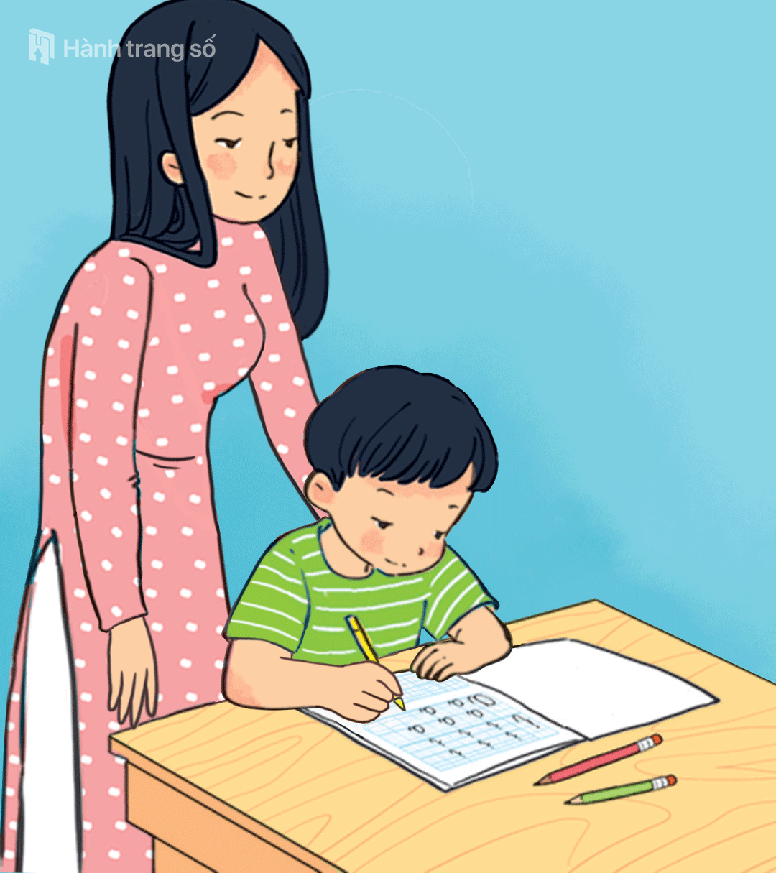
Trường học có những ai và công việc của họ là gì?
Cô giáo - dạy học
Học sinh – học tập

Slide 6
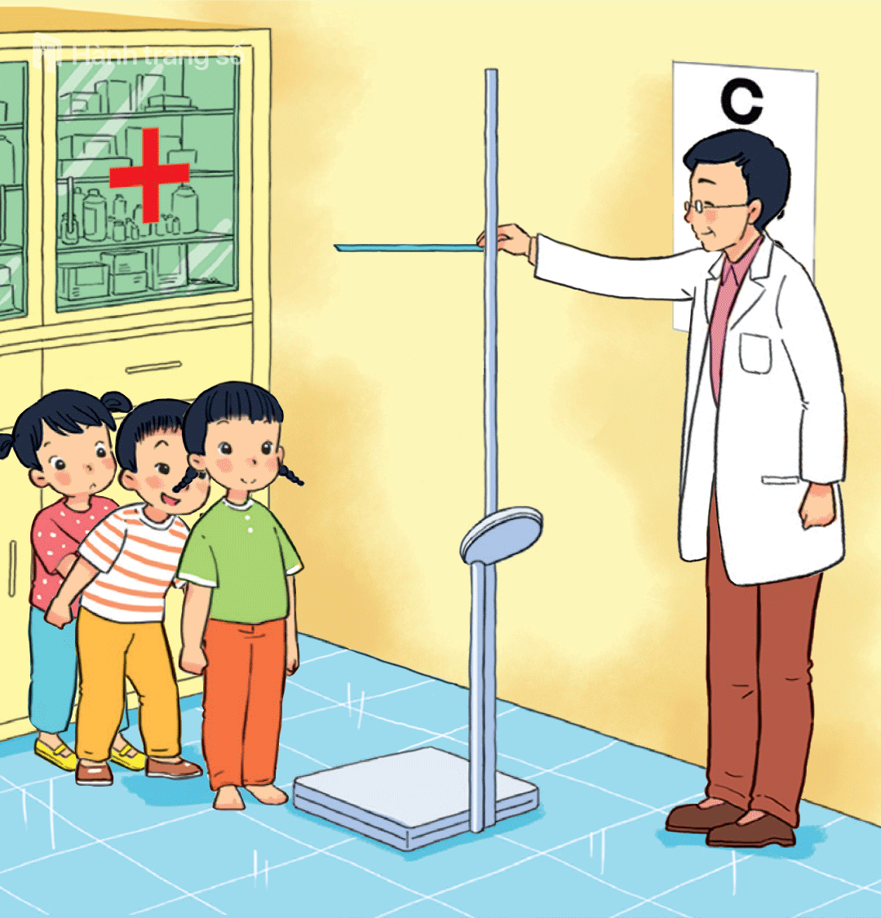
Bác sĩ – khám bệnh

Slide 7
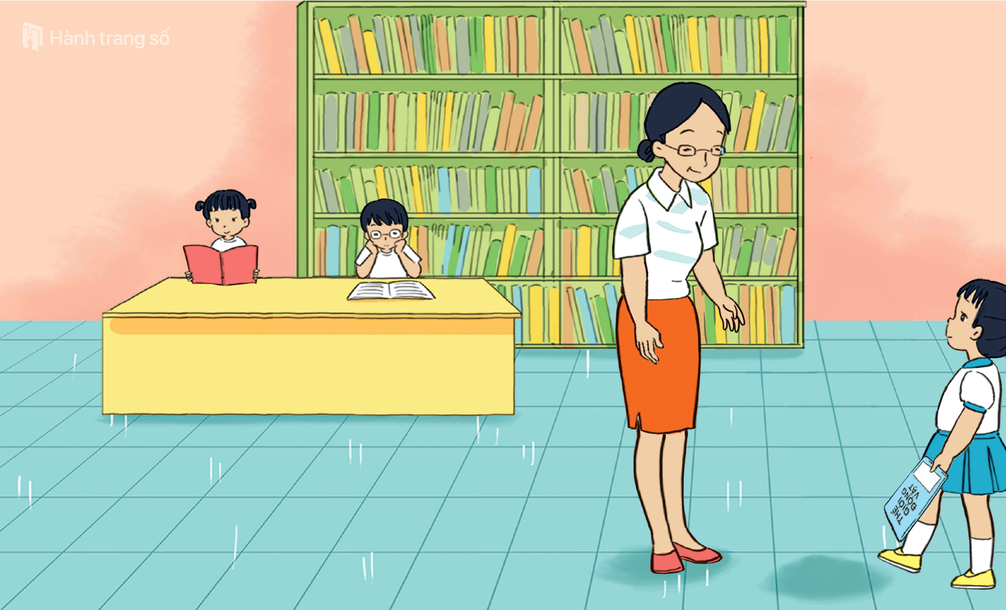
Cô thủ thư – quản lí thư viện

Slide 8


Hãy kể tên một thành viên ở trường mà em yêu quý

Slide 9


Slide 10

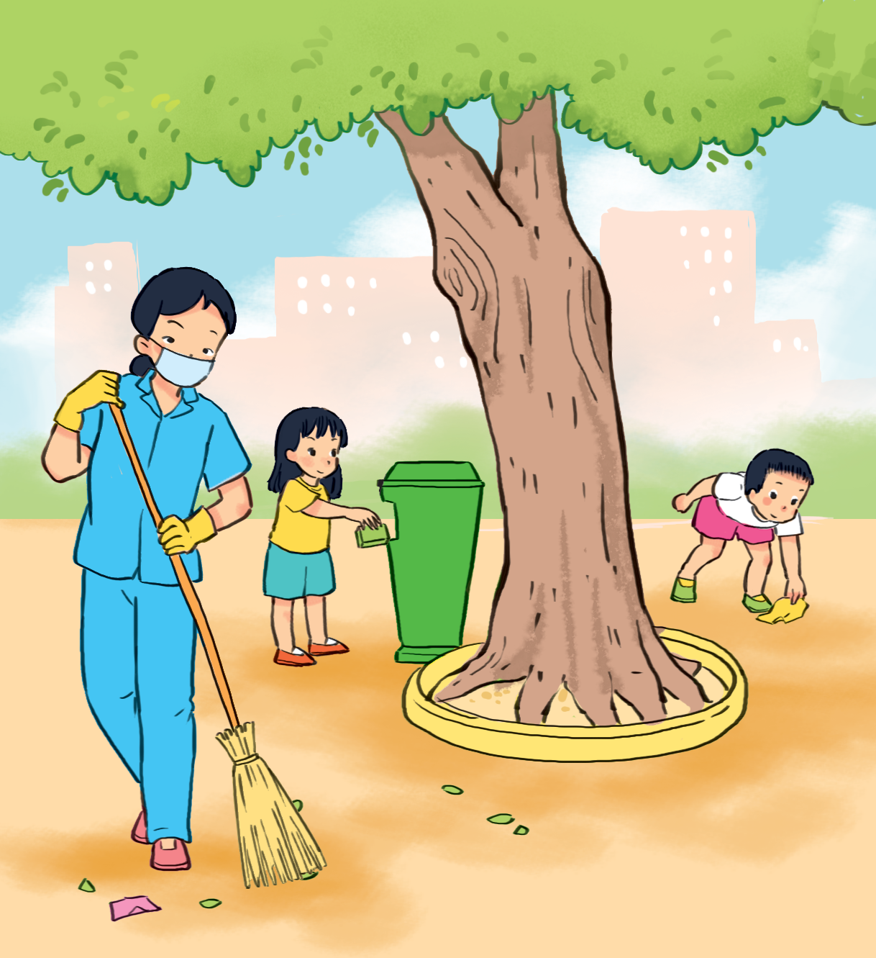
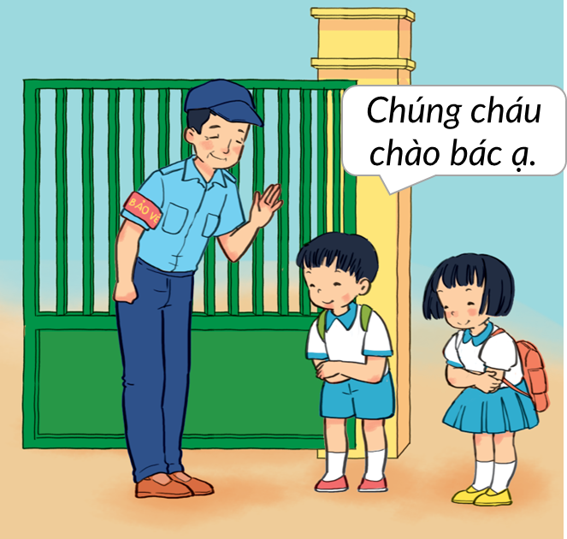
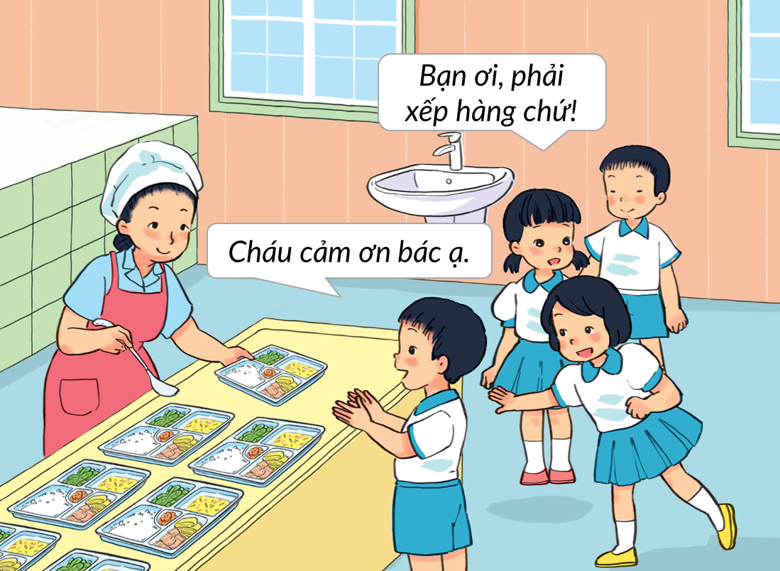
Quan sát việc làm của các bạn trong hình dưới đây. Nếu là em, em sẽ làm gì?

Slide 11




Notes:
SẮM VAI

Slide 12


HOẠT ĐỘNG NHÓM 4
- Đại diện nhóm bốc thăm tình huống.
- Các nhóm thực diện sắm vai với tiêu chí được chọn trở thành “Diễn viên xuất sắc” của lớp:
Cách xử lý tình huống phù hợp.
Biểu cảm gương mặt phù hợp với tình huống.
Nét diễn đa dạng, sáng tạo.

Slide 13
Tiêu chí:
Nét mặt của các diễn viên nhí.
Cử chỉ của các diễn viên nhí.
Giọng điệu phù hợp với tình huống.
Cách giải quyết tình huống hợp lý.
Notes:
Thiết kế Hương Thảo – Zalo 0972.115.126

Slide 14


Notes:
GV gõ tên vào khung trên BÀI GIẢNG ĐANG TRÌNH CHIẾU luôn mà không cần phải thoát ra. (KHI ĐANG TRÌNH CHIẾU GV CLICK CHUỘT VÀO KHUNG VÀ GÕ)

Slide 15



Notes:
GV gõ tên vào khung trên BÀI GIẢNG ĐANG TRÌNH CHIẾU luôn mà không cần phải thoát ra. (KHI ĐANG TRÌNH CHIẾU GV CLICK CHUỘT VÀO KHUNG VÀ GÕ)

Slide 16

Chúng mình nên giúp đỡ bác lao công nhặt rác và giữ vệ sinh môi trường

Slide 17
Khi đến trường gặp bác bảo vệ và thầy cô giáo, các em cần chào hỏi nhé!

Slide 18
Nếu là các bạn nhỏ trong bức tranh, các em cần xếp hàng ngay ngắn và nói lời cảm ơn khi nhận cơm.

Slide 19


Về nhà
Kể cho bố mẹ, anh chị nghe về tình huống ứng xử của em với một số thành viên trong nhà trường.

Slide 20


